Slide 1
Параллелизм в Rust

Slide 2
Явные потоки
Явный поток в Rust - это механизм, который позволяет запустить параллельную или конкурентную работу. Он предоставляет возможность выполнения кода в отдельном потоке, а не в главном потоке исполнения программы.
Модуль `std::thread` является частью стандартной библиотеки Rust и предоставляет функциональность для работы с явными потоками. Он позволяет создавать, управлять и совместно использовать потоки.

Slide 3
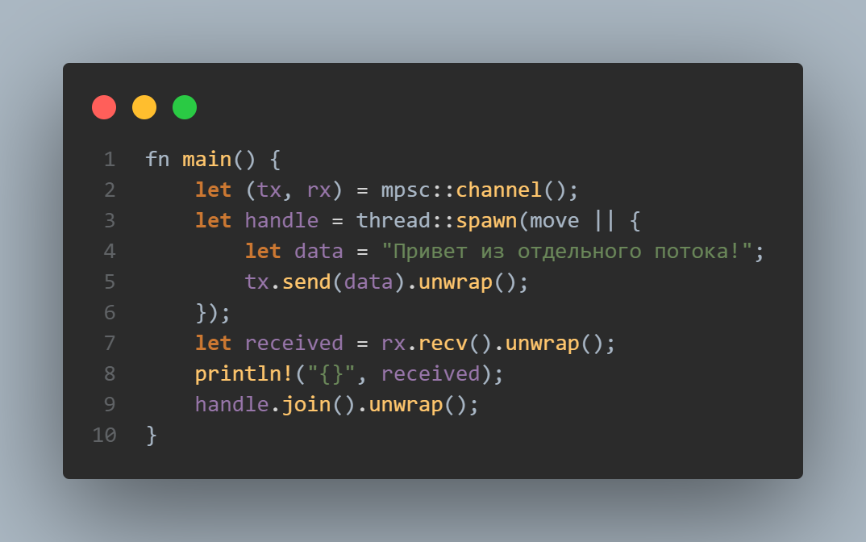
Создание потока
Для создания нового явного потока в Rust используется метод spawn из модуля std::thread. Пример создания нового потока:

Slide 4
Проблемы
Поскольку потоки могут работать одновременно, нет чёткой гарантии, определяющей порядок выполнения частей вашего кода в разных потоках. Это может привести к таким проблемам, как:
Состояния гонки, когда потоки обращаются к данным, либо ресурсам, несогласованно.
Взаимные блокировки, когда два потока ожидают друг друга, не позволяя тем самым продолжить работу каждому из потоков.
Ошибки, которые случаются только в определённых ситуациях, которые трудно воспроизвести и, соответственно, трудно надёжно исправить.

Slide 5
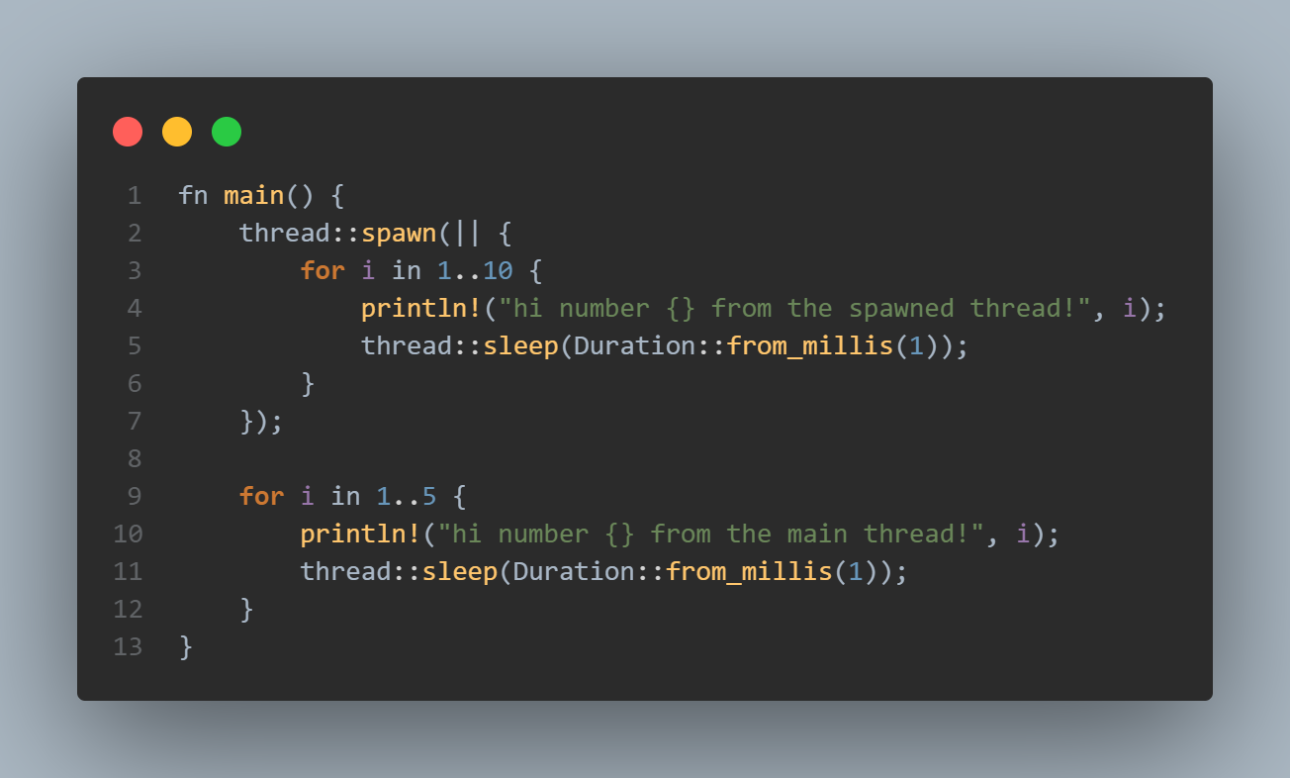
Пример
Когда основной поток программы на Rust завершается, все порождённые потоки закрываются, независимо от того, завершили они работу или нет
Console:
hi number 1 from the main thread!
hi number 1 from the spawned thread!
hi number 2 from the main thread!
hi number 2 from the spawned thread!
hi number 3 from the main thread!
hi number 3 from the spawned thread!
hi number 4 from the main thread!
hi number 4 from the spawned thread!

Slide 6
Ожидание завершения явного потока
Ожидание завершения явного потока с помощью метода join позволяет программе дождаться окончания выполнения потока перед продолжением работы. Если поток завершился успешно, метод join возвращает Result<()>. Если произошла ошибка, возвращается Result>, который можно обработать с помощью unwrap или других методов обработки ошибок.

Slide 7
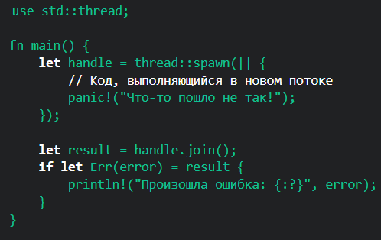
Ожидание завершения явного потока
В примере мы вызвали метод panic! внутри потока, что приводит к необработанной ошибке. Мы обработали ошибку, вызывая метод join и проверяя результат на наличие ошибки в блоке if let Err(error).

Slide 8
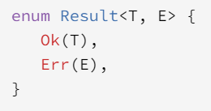
Механизм "Result"
Механизм "Result" в Rust используется для работы с ошибками и исключительными ситуациями. Он позволяет явно обрабатывать возможные ошибки, а не просто вызывать "panic" и завершать выполнение программы.

Slide 9

Передача данных
Данные могут передаваться между явными потоками с использованием механизма синхронизации, такого как мьютексы или каналы. Мьютексы позволяют контролировать доступ к данным из нескольких потоков, а каналы предоставляют средство обмена сообщениями между потоками.

Slide 10
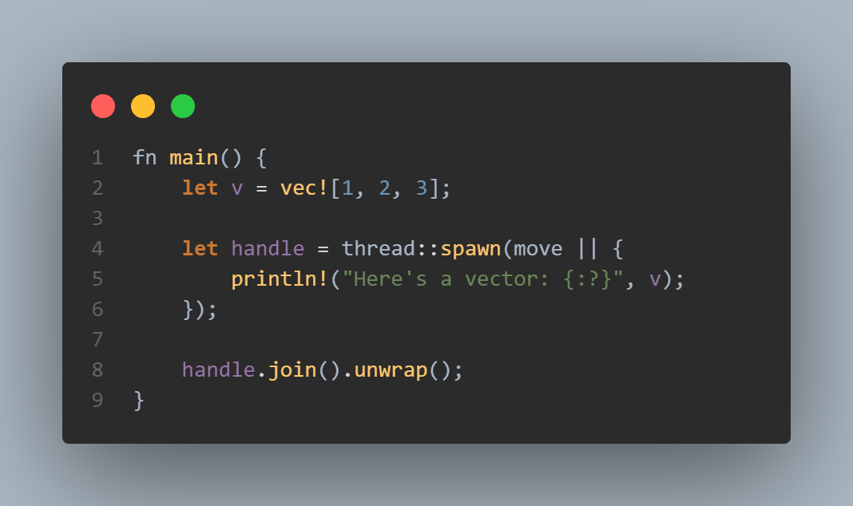
move замыкания
Замыкание получает из окружения права владения на используемые им значения, таким образом передавая права владения этими значениями от одного потока к другому

Slide 11
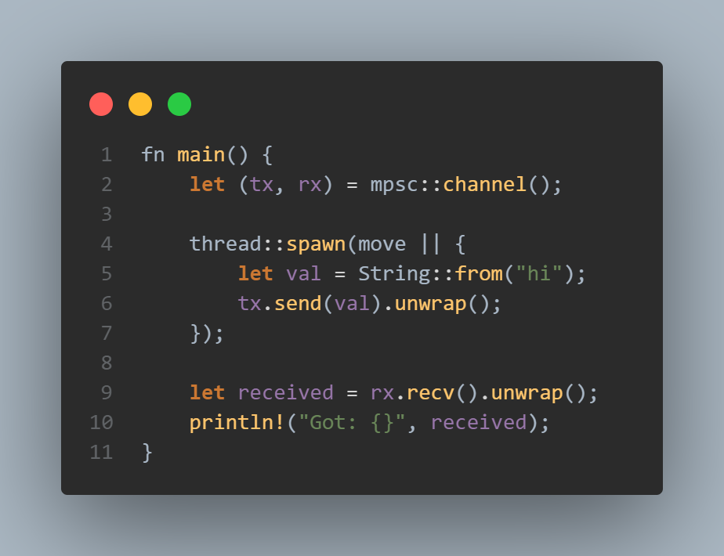
Каналы
Канал состоит из двух половин: передатчика и приёмника.
Канал считается закрытым , если либо передающая, либо принимающая его половина уничтожена.
Функция mpsc::channel возвращает кортеж: tx и rx
Передатчик имеет метод send , который принимает значение, которое мы хотим отправить. Метод send возвращает тип Result<T, E>
Получатель имеет два важных метода: recv и try_recv.
recv блокирует выполнение основного потока и ждёт, пока данные не будут переданы по каналу
try_recv не блокирует, а сразу возвращает результат Result<T, E>: значение Ok, содержащее сообщение, если оно доступно или значение Err, если никаких сообщений не поступило

Slide 12
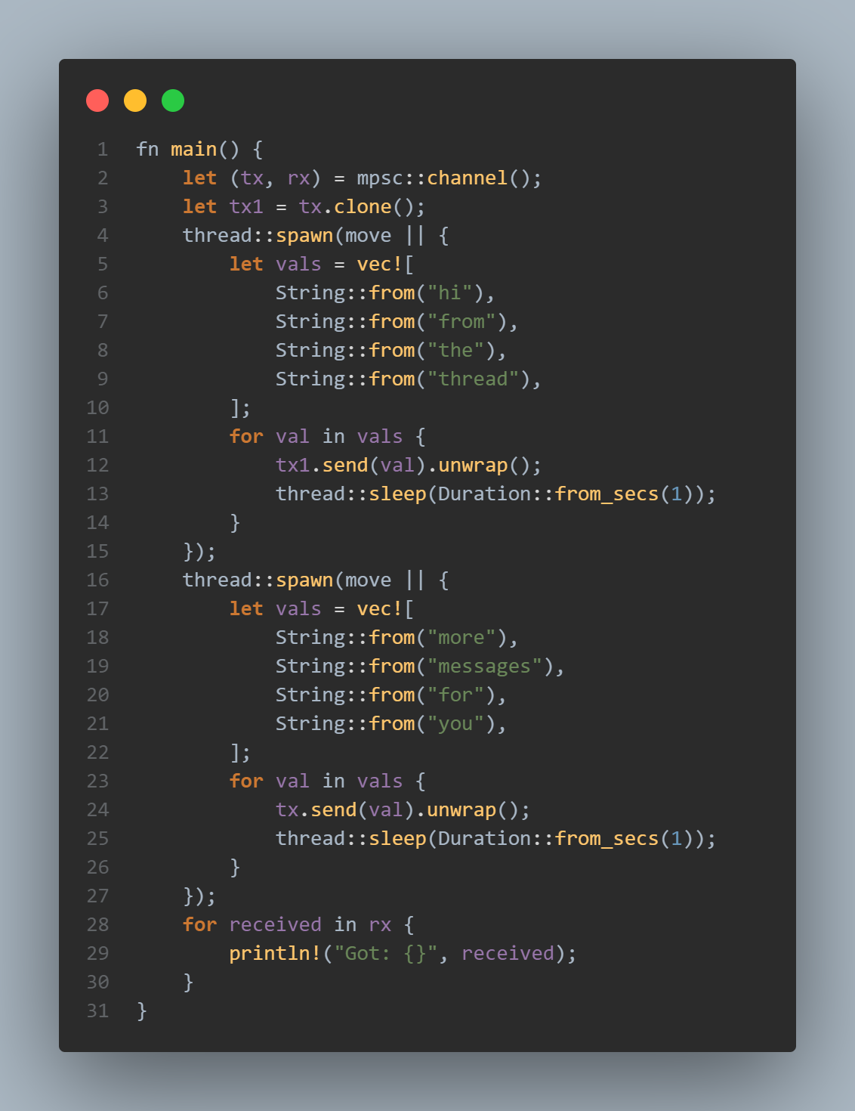
Создание нескольких отправителей путём клонирования передатчика
Создаём несколько потоков, которые отправляют значения одному и тому же получателю.
Функция clone - получим новый передатчик, который мы сможем передать первому порождённому потоку. Исходный передатчик мы передадим второму порождённому потоку.
Итого: 2 потока, каждый из которых отправляет разные сообщения одному получателю

Slide 13
Мьютексы
Мьютексы - это средство для синхронизации доступа к общим данным между несколькими потоками выполнения.
Они являются объектами синхронизации, которые позволяют только одному потоку получить доступ к защищаемым данным в определенный момент времени.
Мьютексы работают по принципу владения и аренды данных. Они позволяют получить мутабельную ссылку (изменяемую ссылку) на данные только одному потоку в определенный момент времени. При этом остальным потокам доступ к данным будет запрещен до тех пор, пока не будет снята блокировка.
Мьютексы в Rust применяются для предотвращения состояния гонки, когда несколько потоков пытаются одновременно изменять общие данные. Использование мьютексов позволяет управлять доступом к данным таким образом, чтобы только один поток мог изменять их в конкретный момент времени.

Slide 14
Правила использования мьютексов
Перед тем как попытаться получить доступ к данным необходимо получить блокировку.
Когда вы закончили работу с данными, которые защищает мьютекс, вы должны разблокировать данные, чтобы другие потоки могли получить блокировку.

Slide 15
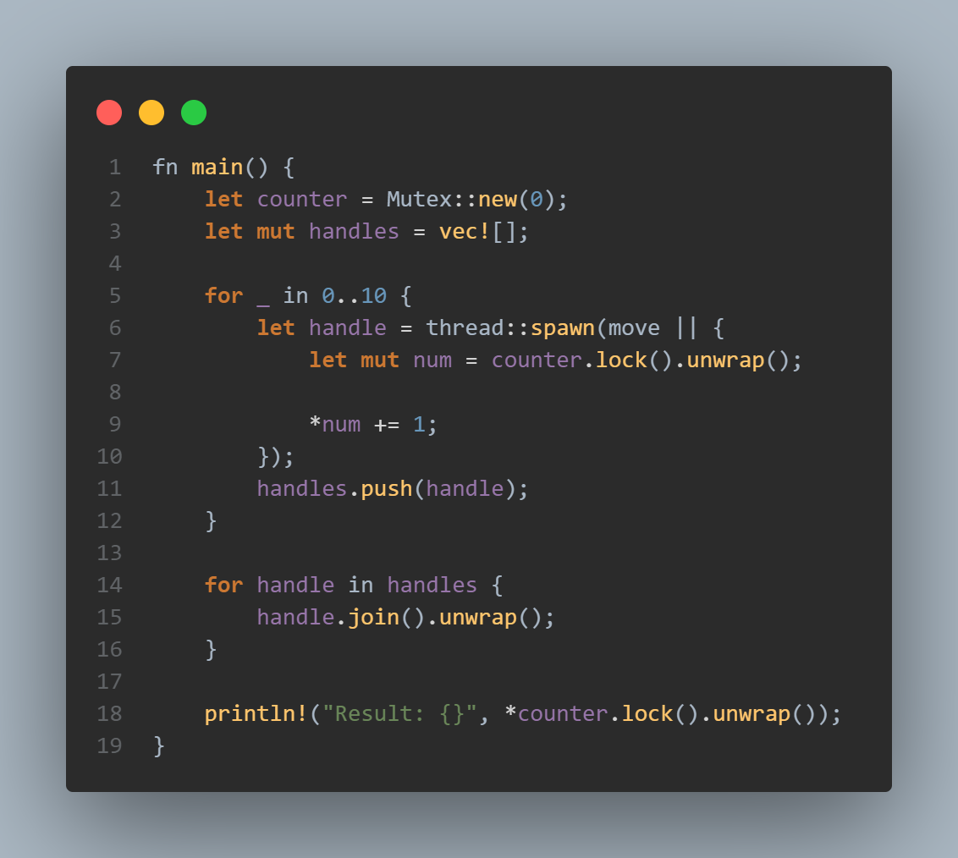
Разделение Mutex<T> между множеством потоков
Мы стартуем 10 потоков и каждый из них увеличивает значение счётчика на 1, поэтому счётчик изменяется от 0 до 10
Ошибка: не можем передать counter во владение нескольким потокам ⇒ нужно использовать Rc<T> (Arc<T>) для множественного владения

Slide 16
Разрешение передачи во владение между потоками с помощью Send
Две концепции многопоточности: std::marker типажи Sync и Send
Send указывает, что владение типом реализующим Send, может передаваться между потоками
Почти каждый тип Rust является типом Send,
Исключение: Rc<T>, т.к. если вы клонировали значение Rc<T> и попытались передать владение клоном в другой поток, оба потока могут обновить счётчик ссылок одновременно

Slide 17
Разрешение доступа из нескольких потоков с Sync
Sync указывает, что на тип реализующий Sync можно безопасно ссылаться из нескольких потоков
Любой тип T является типом Sync, если &T является типом Send, что означает что ссылку можно безопасно отправить в другой поток
Примитивные типы являются типом Sync, а типы полностью скомбинированные из типов Sync, также являются Sync типом.

Slide 18
Распараллеливание данных
В Rust существуют различные концепции и инструменты для распараллеливания данных. Некоторые из них включены в стандартную библиотеку языка, а другие предоставляются дополнительными крейт-библиотеками.
Поддержка многопоточности в стандартной библиотеке Rust и в дополнительных крейт-библиотеках
В стандартной библиотеке Rust существует поддержка многопоточности с использованием типов данных, таких как Mutex, RwLock и Atomic.

Slide 19
Параллельные коллекции в Rust
std::sync::mpsc (Multiple Producer, Single Consumer) используется для обмена сообщениями между несколькими потоками. Она предоставляет каналы для отправки сообщений от нескольких потоков к одному потоку-получателю.
std::sync::Arc (Atomic Reference Counted) - это синхронизированный умный указатель, который позволяет нескольким потокам иметь доступ к одному и тому же значению безопасно. Он использует подсчет ссылок для определения времени жизни объекта.
std::sync::Mutex - это блокировка, которая позволяет только одному потоку иметь доступ к данным в определенный момент времени. При обращении к данным он блокирует остальные потоки, пока первый поток не закончит свою работу.

Slide 20
Параллельные коллекции в Rust
rayon - это библиотека для параллельного программирования в Rust, которая предоставляет параллельные версии стандартных методов коллекций, таких как iter() и map(). Она автоматически разбивает коллекции на части и выполняет операции на разных частях параллельно, используя все доступные ядра процессора.
crossbeam - еще одна параллельная библиотека в Rust, которая предоставляет параллельные версии некоторых стандартных коллекций, таких как Vec и HashMap. Эта библиотека также предоставляет более низкоуровневые примитивы для синхронизации, блокировки и обмена данными между потоками.

Slide 21

Спасибо за внимание!

